Slide 1
Atividade 01 Modelos de Rede Redes de Computadores 1
TCP/IP e ISO/OSI
Aluno: Reginaldo Gregório de Souza Neto
RA: 2252813

Slide 2
TCP/IP e ISO/OSI
MODELOS DE REDE
São padronizações para solucionar o problema de redes incompatíveis.
Servem para resolver os problemas de transmissão de dados.
São utilizados para que as pessoas possam compreender a rede “total”.

Slide 3
TCP/IP e ISO/OSI
ISO/OSI
ISO é o órgão de padronização – OSI é o modelo de rede.
Empresas fabriquem produtos diferentes que se comuniquem.
O modelo OSI é dividido em 7 camadas.
Cada camada possui uma responsabilidade.
Teórico

Slide 4
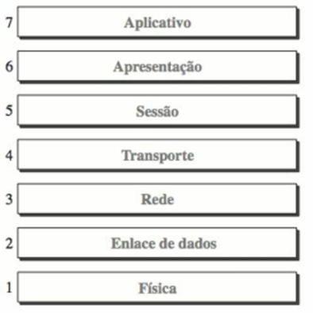
TCP/IP e ISO/OSI
7 CAMADAS DO MOEDLO ISO/OSI
Interface entre usuário (apps) e a rede.
Tradução de dados.
Estabelece sessão entre origem e destino.
Gerenciamento de transporte (2 métodos).
Endereçamento (lógico) e roteamento.
Endereçamento físico, erros, controle, velocidade.
Converte bits para serem transmitidos no meio.

Slide 5
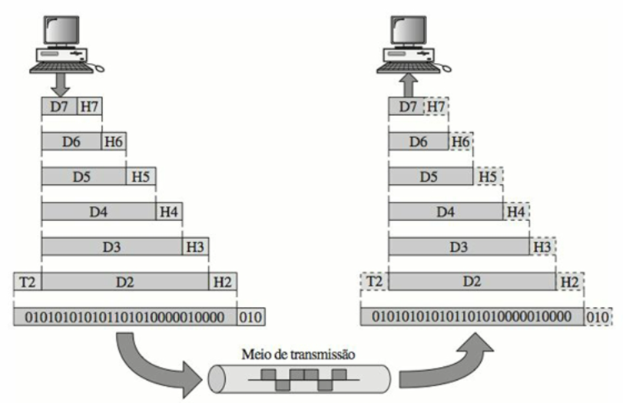
TCP/IP e ISO/OSI
TROCA DE INFORMAÇÕES NO MODELO OSI.

Slide 6
TCP/IP e ISO/OSI
TCP/IP
É o protocolo de rede mais utilizado mundialmente.
Possui apenas 5 camadas.
As 4 primeiras camadas são semelhantes ao OSI.
A 5ª mescla as 3 últimas do OSI.
Prático.

Slide 7
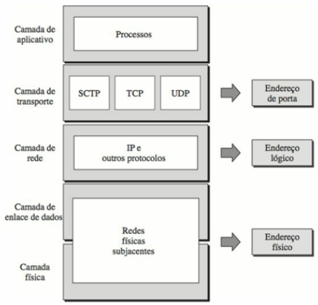
TCP/IP e ISO/OSI
TCP/IP
Interface entre usuário (apps) e a rede.
Tradução de dados.
Estabelece sessão entre origem e destino.
Gerenciamento de transporte (2 métodos).
Endereçamento (lógico) e roteamento.
Endereçamento físico, erros, controle, velocidade.
Converte bits para serem transmitidos no meio.

Slide 8

TCP/IP e ISO/OSI

Slide 9
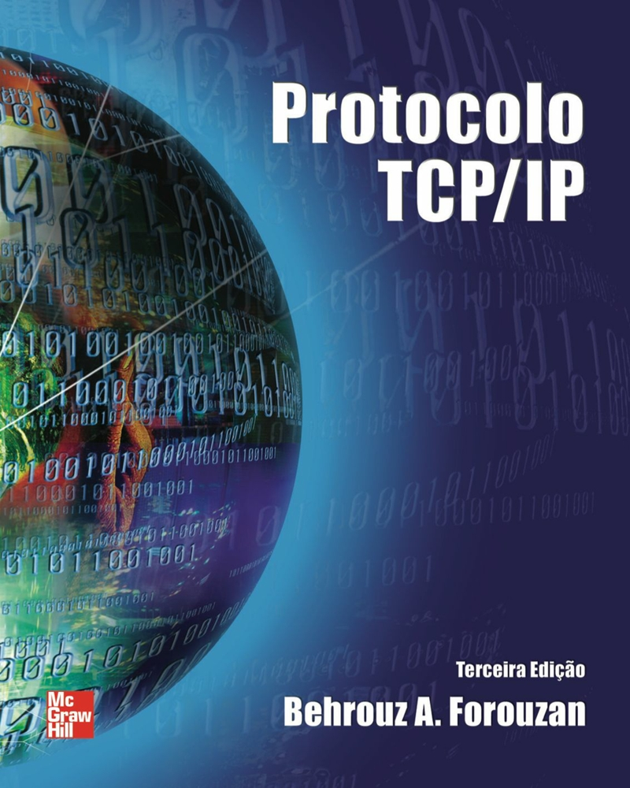
Fonte de pesquisa

Slide 10
Fonte de pesquisa
FOROUZAN, Behrouz A. Protocolo TCP/IP . Mc Graw Hill: Grupo A, 2010. 9788563308689. Disponível em: https://integrada.minhabiblioteca.com.br/#/books/9788563308689/. Acesso em: 29 mar. 2022.

